Slide 1
铛铛产品介绍 北京起步科技 2016年5月

Slide 2
铛铛产品介绍
产品特点
产品优势
服务架构
性能监测
服务部署
主要功能
演示与交流

Slide 3
1. 产品特点
All-In-One的沟通平台。私聊、群聊、分享图像、语音和文档、机器人平台（bot platform）、灵活的通知，几乎可以实现所有需求。
无任何限制。具有强大的伸缩性，数据、文件、访问量，均可以无限扩展。
自动化。利用机器人（bot platform）平台可以轻松的实现自动化业务流程。
无损。灵活的通知设置可以帮助您专注于工作。
安全。Https + WSS，Akka的监管（容错）策略可实现系统自愈。

Slide 4
2. 产品优势
灵活的终端适配性
主流浏览器(Firefox，Chrome推荐，IE10+等）
移动端： Android、iOS
桌面端：Windows、Mac OS、国产操作系统
使用天熠平台开发，可快速集成已有系统，用户及组织结构公用，无缝对接。
前端UI界面结构简单、可靠，易二次定制开发（.w页面）。
后端服务可提供大规模的并发访问，具有实时性、高容错、易扩展等特点。
跨平台，已在国产软、硬件环境下运行。

Slide 5
3. 后台架构
基于Akka
Akka 是一个用 Scala 编写的库，用于简化编写容错的、高可伸缩性的 Java 和 Scala 的 Actor 模型应用。它已经成功运用在电信行业。系统几乎不会宕机（高可用性 99.9999999 % 一年只有 31 ms 宕机）。
Akka特点：
1.更加简单的并发策略，能够简化编写可靠的并行计算。
2.EDA架构Event-driven Architecture，完美的异步事件驱动架构，不会堵塞。
3.真正的可伸缩性，使用异步消息在多核以及多个节点之间扩展。
4.强容错性，非常适合编写永不停机、自愈合的高容错系统。
5.远程透明性，底层可以使用Netty或是Thrift来通讯。
6.集群管理能力，Cluster机制是Akka2.0后提供的新功能。

Slide 6

4. 铛铛运行性能监测
IM服务、Web服务、数据库、文件存储都在一台服务器上

Slide 7
5. 系统部署
系统具有非常灵活的伸缩性，可根据实际需要选择多种部署方式。

Slide 8
5.1 小规模部署

Slide 9
5.2 集群部署

Slide 10
5.3 大规模集群部署

Slide 11
6. 主要功能
组织机构
设置
信息发送与接收
群组
搜索引擎
集成其他系统

Slide 12
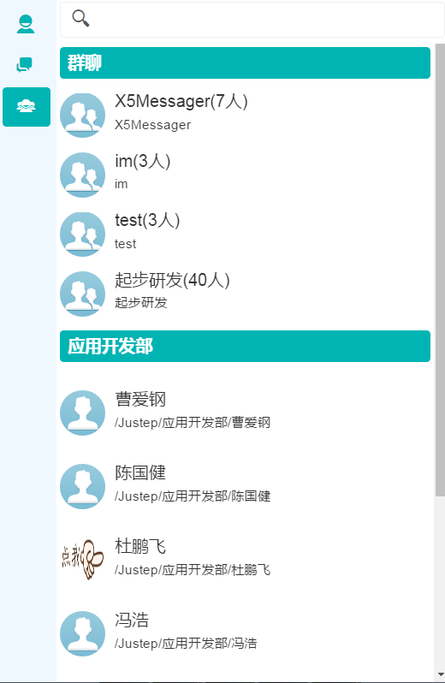
6.1 主要功能-组织机构
无缝集成天熠的组织机构，按照组织架构对用户分级管理。

Slide 13
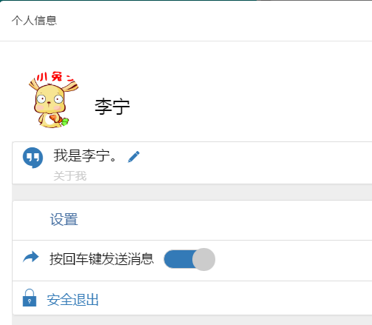
6.2 主要功能-设置
包括设置个人说明、头像、操作习惯、退出系统等功能。

Slide 14
6.3 主要功能-信息发送与接收
支持文字、图片、文件、表情、语音的发送和接收。
聊天记录可缓存在本地，支持离线浏览。
可以删除全部聊天内容、也可以单条删除聊天记录。
支持图片浏览和文件下载。
内置强大的表情库，发送表情随心所欲。
支持语音的发送和接收。
未读消息提醒、推送服务。

Slide 15
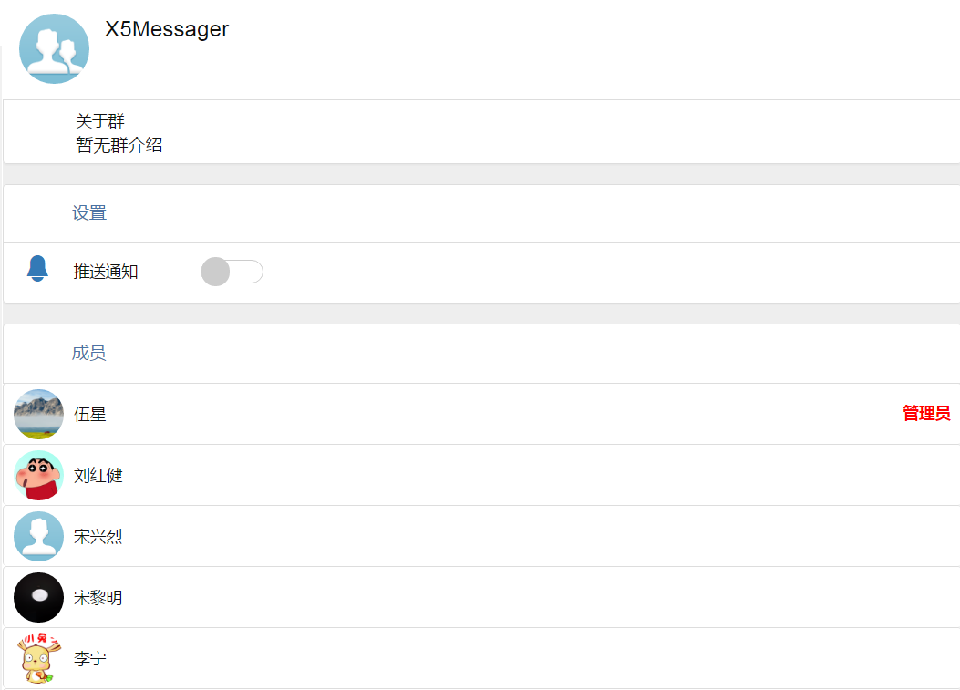
6.4 主要功能-群组
可按照话题或智能创建讨论组，实现分组会话功能。

Slide 16
6.5 主要功能-搜索引擎
可以和大部分搜索引擎无缝对接，实现全文检索功能。

Slide 17
6.6 主要功能-集成其他系统
开放性的平台，可与天熠平台无缝集成。
集成OA
CRM
其他业务系统……

Slide 18
7 系统演示与交流

